Slide 1
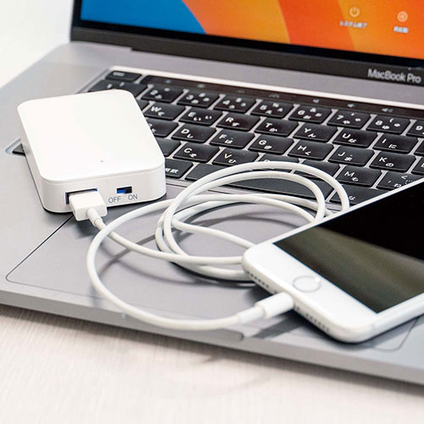
【提案書】
電池式モバイルチャージャー
特徴
電池式のため充電する必要がなく、出先でいざという時などには非常に役立つモバイルチャージャーです。すっきりとしたシンプルなデザインのため、どんなオリジナル名入れもよく映えます。
納期
納期スペース
仕様
素材：ABS
サイズ：W87×D53×H17mm
重量：約38g
包装：化粧箱:W92×D20×H59mm
お見積
お見積りスペース

